Slide 1


Slide 2

শিক্ষক পরিচিতি
মোহাম্মদ আবদুল হালিম ভূঞা
সহকারী শিক্ষক
গুলবাগিচা মডেল সরকারি প্রাথমিক বিদ্যালয়
আদর্শ সদর, কুমিল্লা। ০১৬১২১৪৩৮০০

Slide 3
শ্রেণিঃ পঞ্চম
বিষয়ঃপ্রাথমিক বিজ্ঞান
অধ্যায়ঃষষ্ঠ
সময়ঃ৩৫ মিনিট

Slide 4
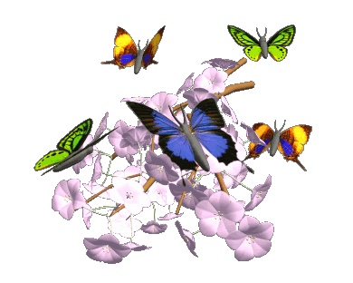
গানের মাধ্যমেঃ প্রজাপতি ,প্রজাপতি ,কোথায় পেলে ভাই এমন রঙ্গিন পাখা ……………………..
…………………..পরাগ মাখা।

Slide 5
পাঠ শিরোনাম
সুস্থ জীবনের জন্য খাদ্য
পাঠ্যাংশঃ যে সকল খাদ্য কম খাওয়া উচিত
পৃষ্ঠা নং-৪৪,৪৫

Slide 6
শিখনফল
১- কৃত্রিম রং ব্যবহার করা খাদ্যের নাম বলতেপারবে।
২-যে সব খাদ্যে রাসায়নিক দ্রব্য মেশানো হয় তাদের নাম বলতে পারবে।
৩-খাদ্যে কৃত্রিম রং ও রাসায়নিক দ্রব্যের ব্যবহারের নাম বলতে পারবে।
৪-রাসায়নিক দ্রব্য ব্যবহার করে ফল পাকানোর অপকারিতা বর্ণনা করতে পারবে।
৫-জাঙ্ক ফুড দেহের জন্য ক্ষতিকর তা বলতে পারবে।

Slide 7
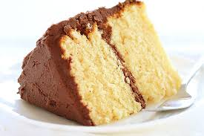
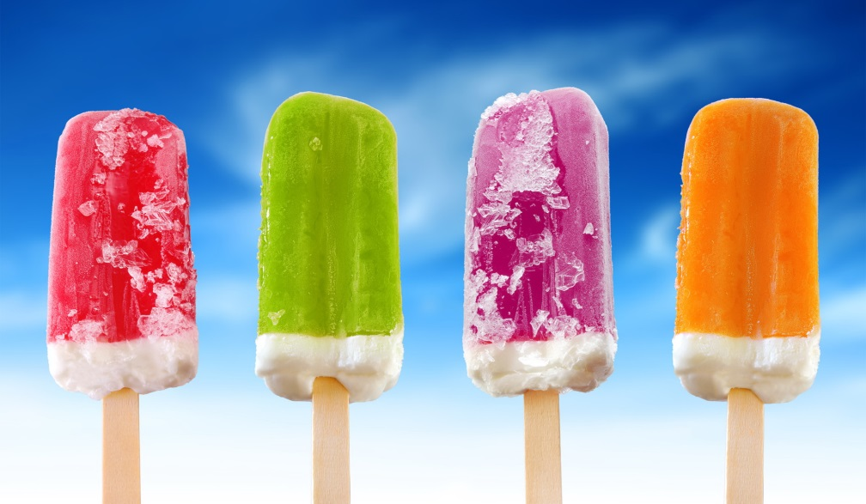
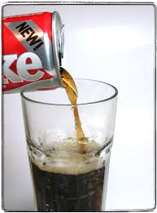
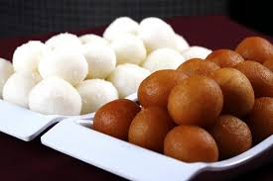
কেক
আইসক্রিম
জাঙ্ক ফুড
কোমল পানীয়
মিষ্টি

Slide 8
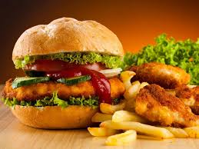
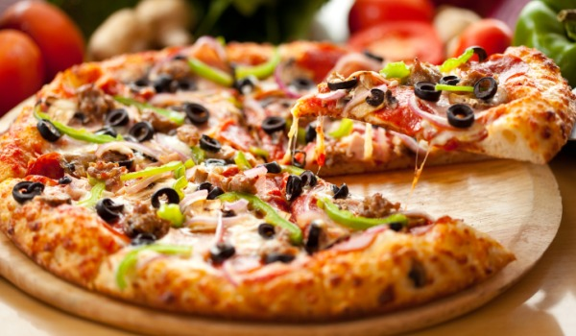
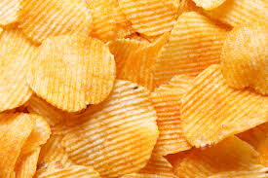
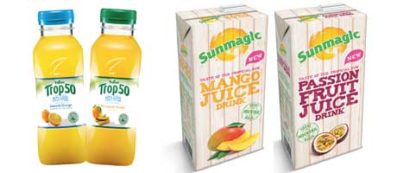
বার্গার
পিজা
চিপস
জুস
জাঙক ফুড

Slide 9
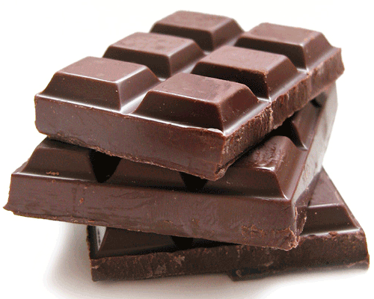
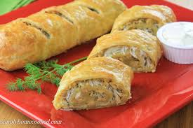
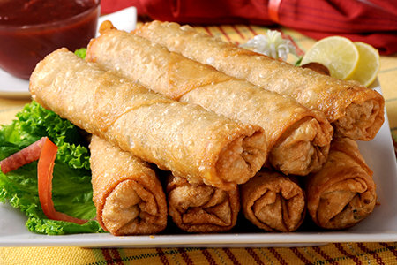
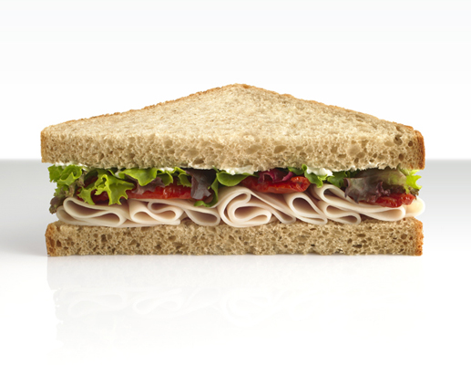
চকলেট
মিটলফ
স্যান্ডউইচ
রোল
জাঙ্ক ফুড

Slide 10
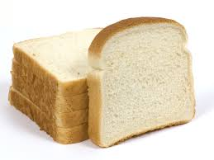

শস্যদানাযুক্ত মিষ্টি খাবার।যাতে পুষ্টি উপাদানের পরিমান খুবই কম থাকে।
ব্রেড
কেক

Slide 11
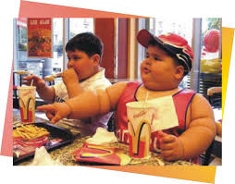
অতিরিক্ত জাঙ্ক ফুড খাওয়ার ফলে মুটিয়ে যাওয়া

Slide 12
জাঙক ফুড হচ্ছেএক ধরনের কৃত্রিম খাবার যাতে চর্বি,লবন,কার্বনেট,ইত্যাদি ক্ষতিকারক দ্রব্য বেশি থাকে।

Slide 13
জাঙক ফুড এর ক্ষতিকর দিক সমুহঃ
১।চর্বি,লবন,কার্বনেট বেশি থাকে, যা স্বাস্থ্যের জন্য ক্ষতিকর।
২।পুষ্টি উপাদানের পরিমান কম বা নেই বললেই চলে।
৩।খাদ্য আঁশ থাকে না বললেই চলে ।

Slide 14
শিক্ষার্থীর পাঠ

Slide 15
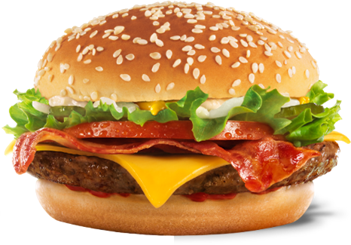
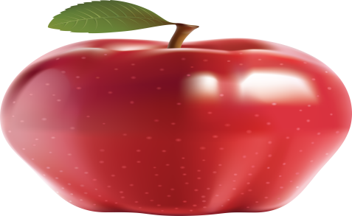
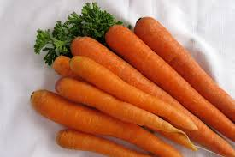
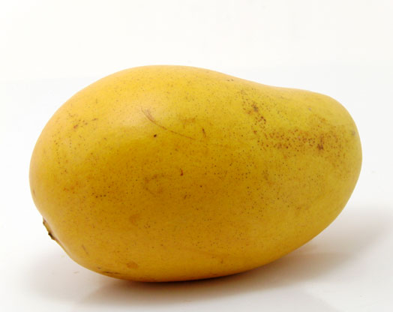
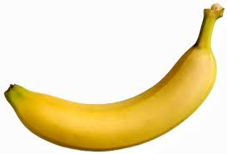
দল-গোলাপ
নিচের কোনটি জাঙ্ক ফুড নয় তাদের নাম খাতায় লিখ।
আম
কলা
আপেল
গাজর

Slide 16
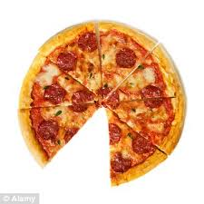

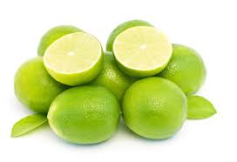

দল-শাপলা
নিচের কোনটি জাঙ্ক ফুড তাদের নাম লিখ।
চিপস
পিজা
বার্গার
আইসক্রীম

Slide 17
মূল্যায়ন
১।জাঙ্ক ফুড কি ?
২। জাঙ্ক ফুডের ক্ষতিকর ২টি দিক লিখ ।
৩।কোন কোন খাদ্যে কৃত্রিম রং ব্যবহার করা হয় ?

Slide 18

বাড়ির কাজ
ক্ষতিকর রাসায়নিক পদার্থের ব্যবহারের অপকারিতা সম্পর্কে ২টি বাক্য লিখ ।

Slide 19
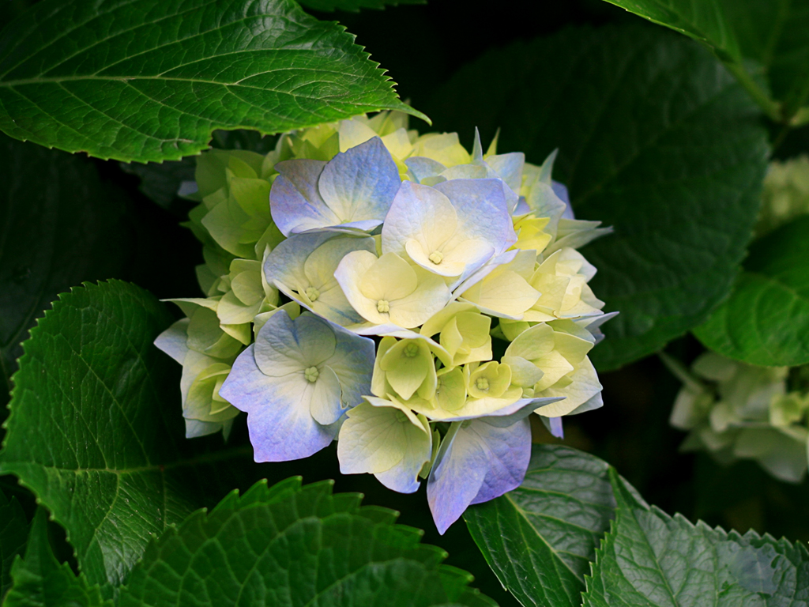
ধন্যবাদ

